Slide 1
Nível 1: Algoritmos Básico (01-10)
1. Imprimir "Hello, World!": Crie um programa que exibe a mensagem "Hello, World!".
2. Somar Dois Números: Leia dois números e exiba a soma deles.
3. Par ou Ímpar: Leia um número e informe se ele é par ou ímpar.
4. Maior de Dois Números: Leia dois números e exiba o maior deles.
5. Calcular a Média: Leia três números e calcule a média aritmética.
6. Cálculo da Área de um Círculo: Leia o raio de um círculo e calcule sua área.
7. Conversão de Temperatura: Converta uma temperatura de Celsius para Fahrenheit.
8. Tabuada: Exiba a tabuada de um número fornecido.
9. Fatorial de um Número: Calcule o fatorial de um número inteiro positivo.
10. Contagem Regressiva: Exiba uma contagem regressiva de 10 a 1.

Slide 2
Nível 2: Algoritmos Intermediários (11-20)
11. Verificar Número Primo: Determine se um número é primo.
12. Soma dos Números Naturais: Calcule a soma dos primeiros N números naturais.
13. Fibonacci: Exiba os primeiros N termos da sequência de Fibonacci.
14. Inversão de Números: Inverta a ordem dos dígitos de um número.
15. Cálculo de Potência: Calcule o valor de um número elevado a uma potência.
16. Cálculo do MDC: Calcule o Máximo Divisor Comum (MDC) entre dois números.
17. Cálculo do MMC: Calcule o Mínimo Múltiplo Comum (MMC) entre dois números.
18. Números Perfeitos: Verifique se um número é perfeito.
19. Jogo de Adivinhação: Implemente um jogo de adivinhação onde o usuário tenta adivinhar um número secreto.
20. Programa de Operações com um Número: O programa solicitará ao usuário um número inteiro positivo e executará as seguintes operações: Verificar se o número é primo, calcular a soma dos números naturais até o número, exibir os primeiros N termos da sequência de Fibonacci, onde N é o número fornecido pelo usuário, inverter a ordem dos dígitos do número e calcular o fatorial do número.

Slide 3
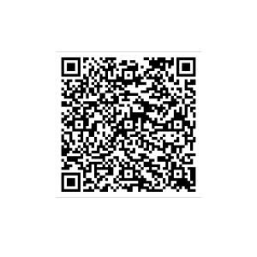
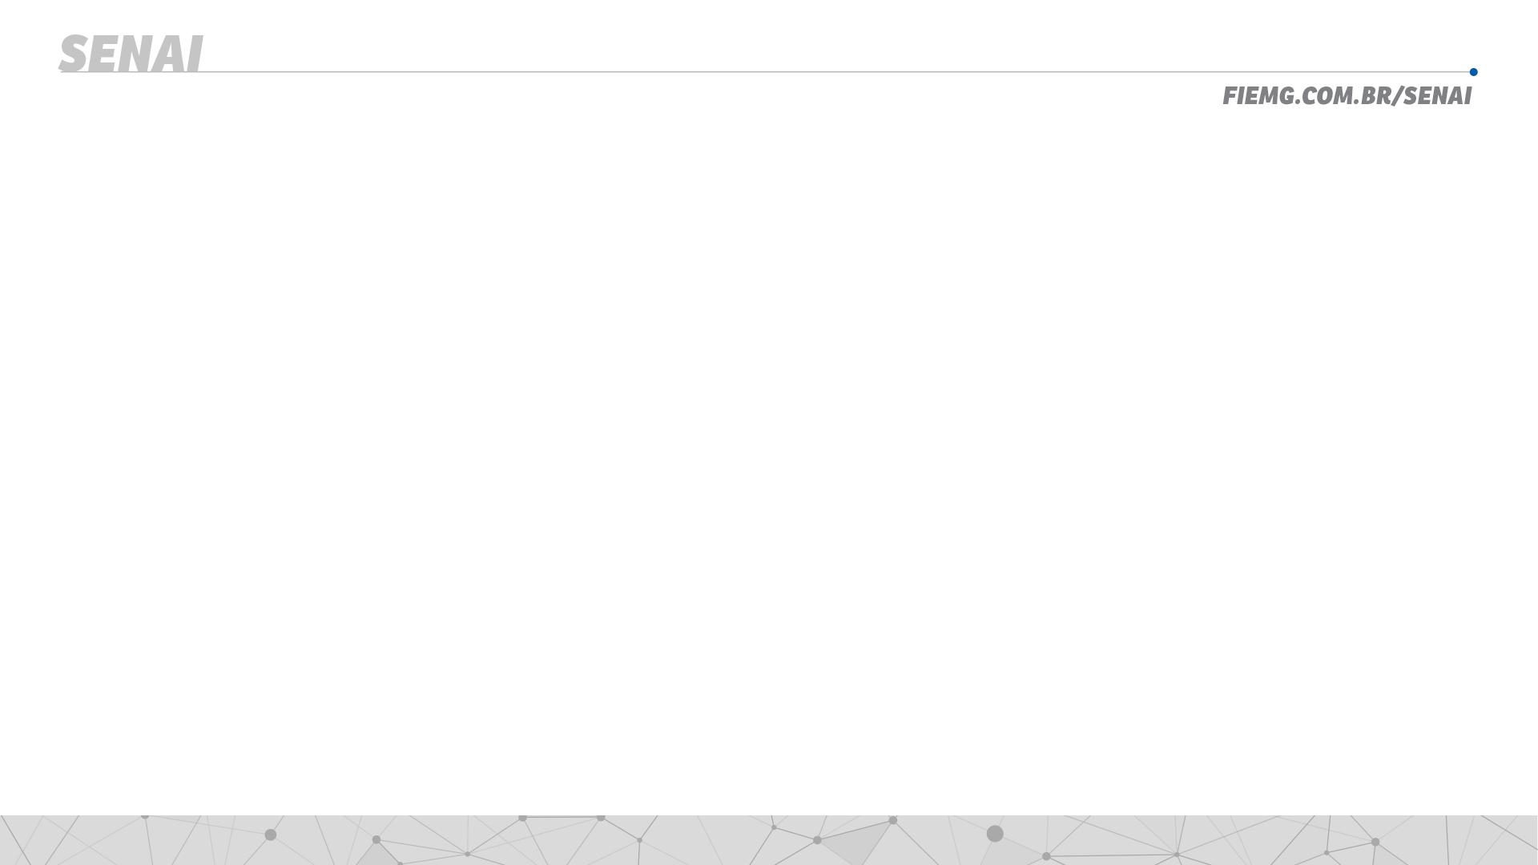
Pesquisa de Avaliação do Curso

